Slide 1


PHÒNG GIÁO DỤC VÀ ĐÀO TẠO QUẬN LONG BIÊN
TRƯỜNG MẦM NON NẮNG MAI
ĐỀ TÀI: PHÂN BIỆT PHÍA TRÁI- PHÍA PHẢI CỦA BẢN THÂN
Lứa tuổi: Mẫu giáo nhỡ 4- 5 tuổi

Slide 2
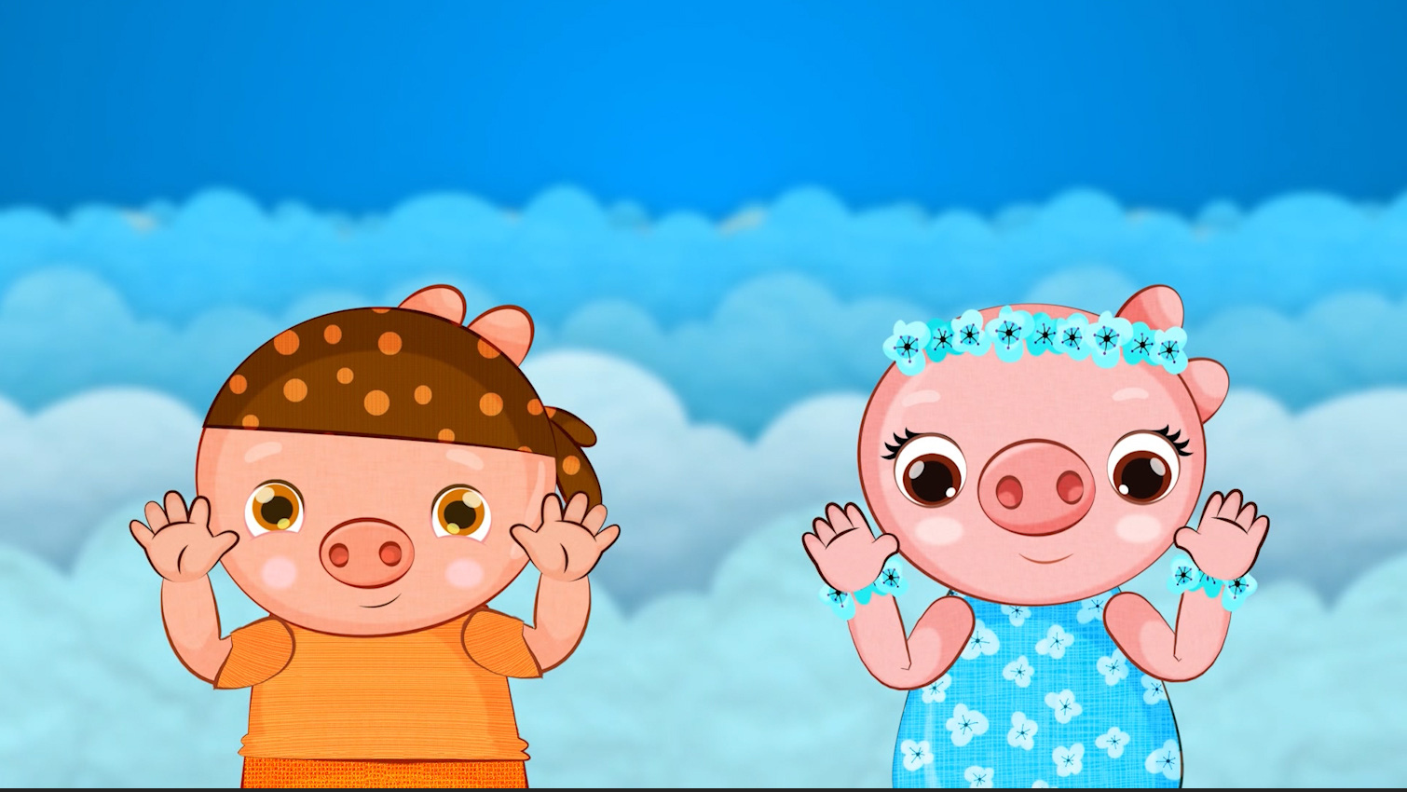

Slide 3

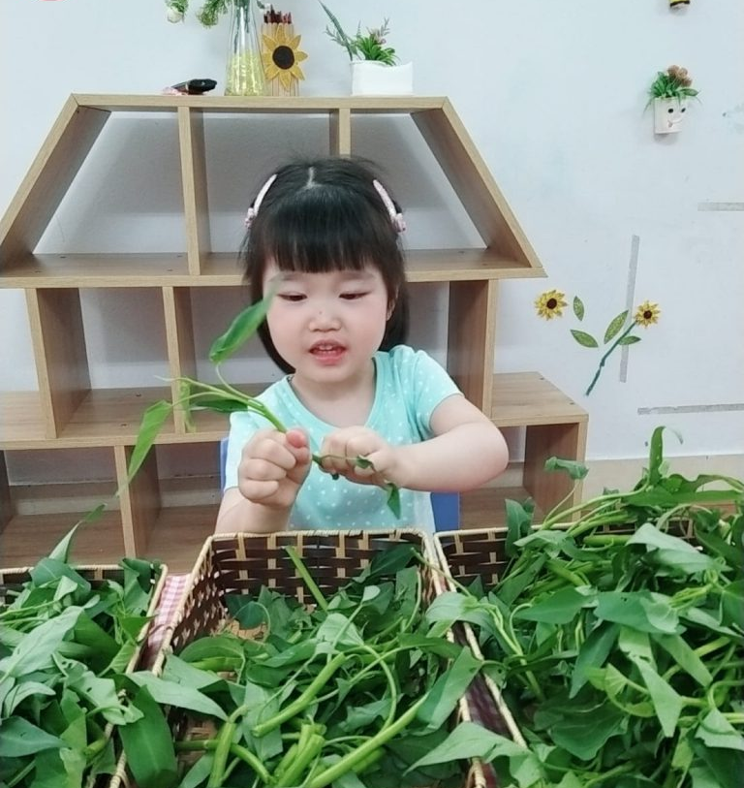
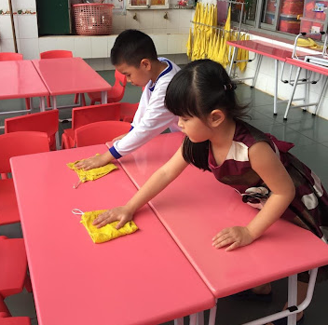
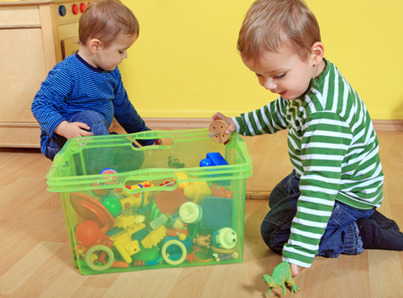
Bàn tay chúng mình
làm những công việc gì?

Slide 4

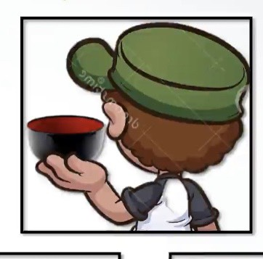
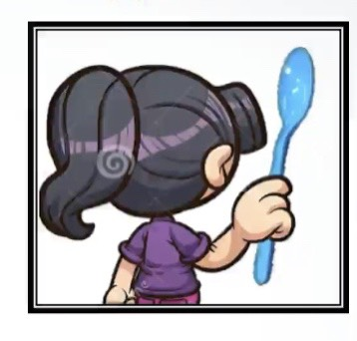
Bàn tay đẹp của các con khi ăn cơm
tay trái cầm gì , tay phải cầm gì?”

Slide 5
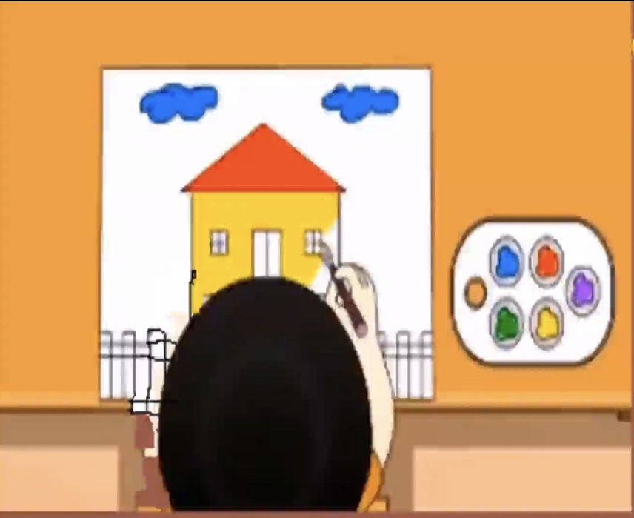
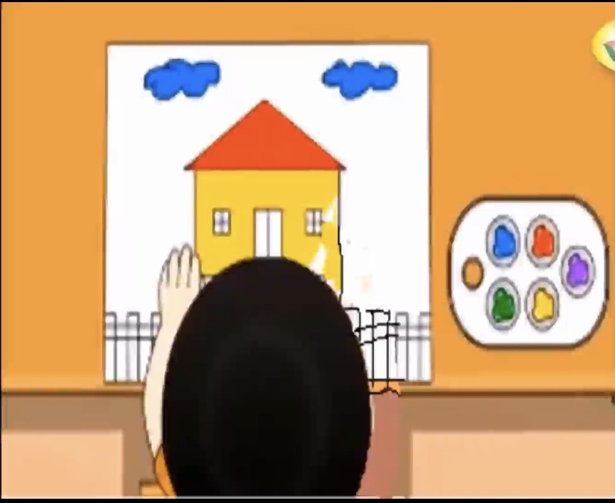
Khi vẽ tay phải làm gì, tay trái làm gì?

Slide 6

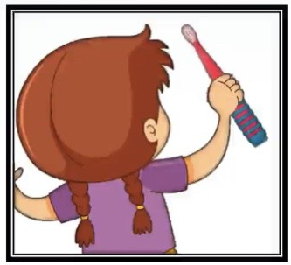
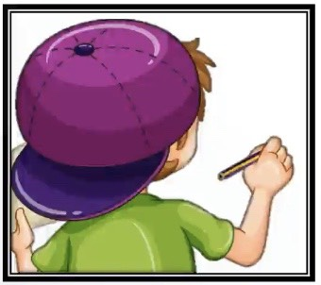
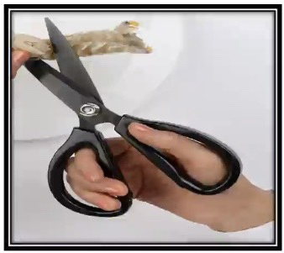
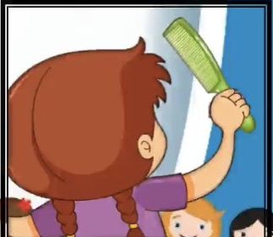
Tác dụng của tay phải

Slide 7
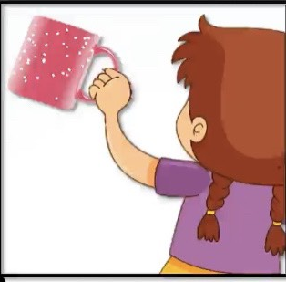
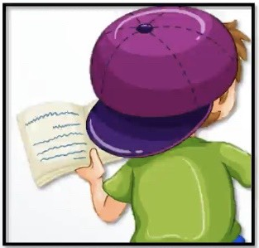
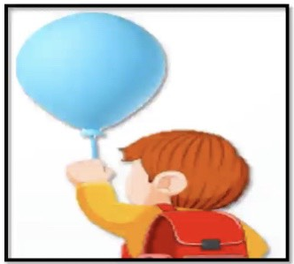
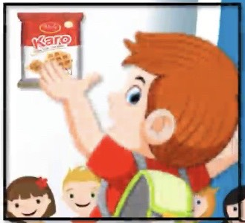
Tác dụng của tay trái

Slide 8

Phân biệt
phía trái, phía phải của bản thân

Slide 9
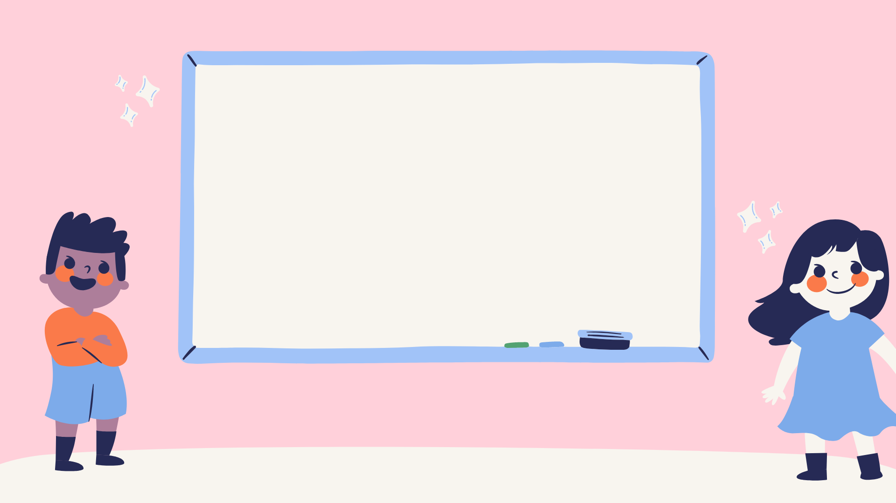
Trò chơi
Làm theo hiệu lệnh của cô

Slide 10
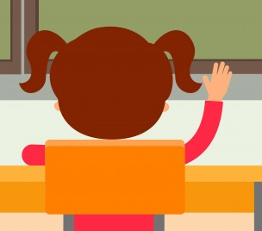
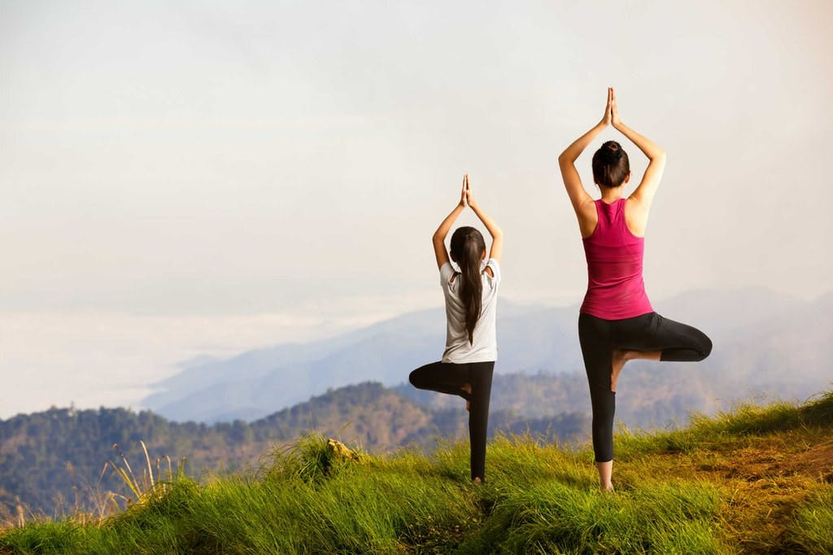
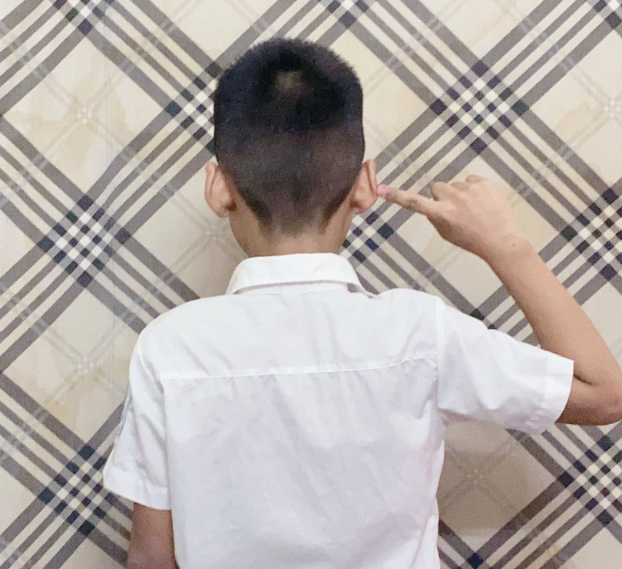
Tay phải, tai phải, chân phải của các con
là ở phía phải của các con

Slide 11
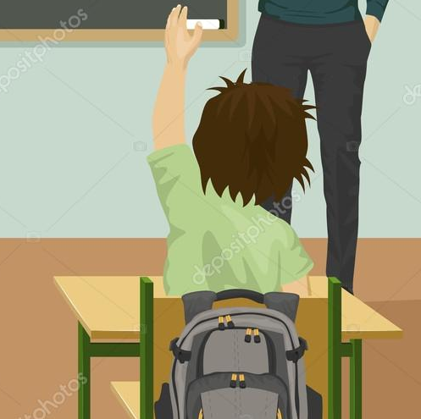
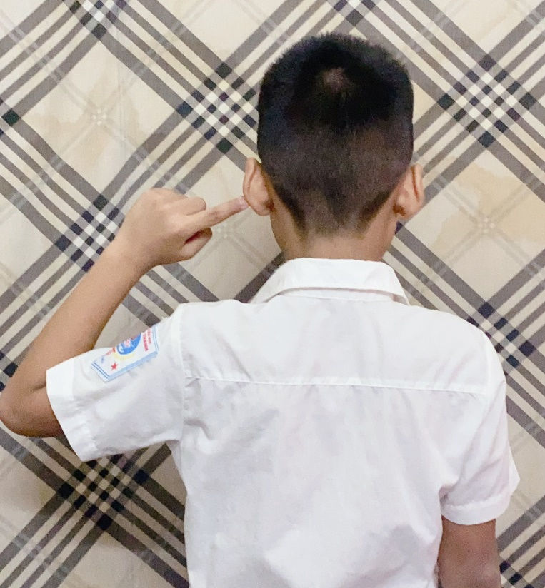
Tay trái, tai trái, chân trái của các con
là ở phía trái của các con

Slide 12
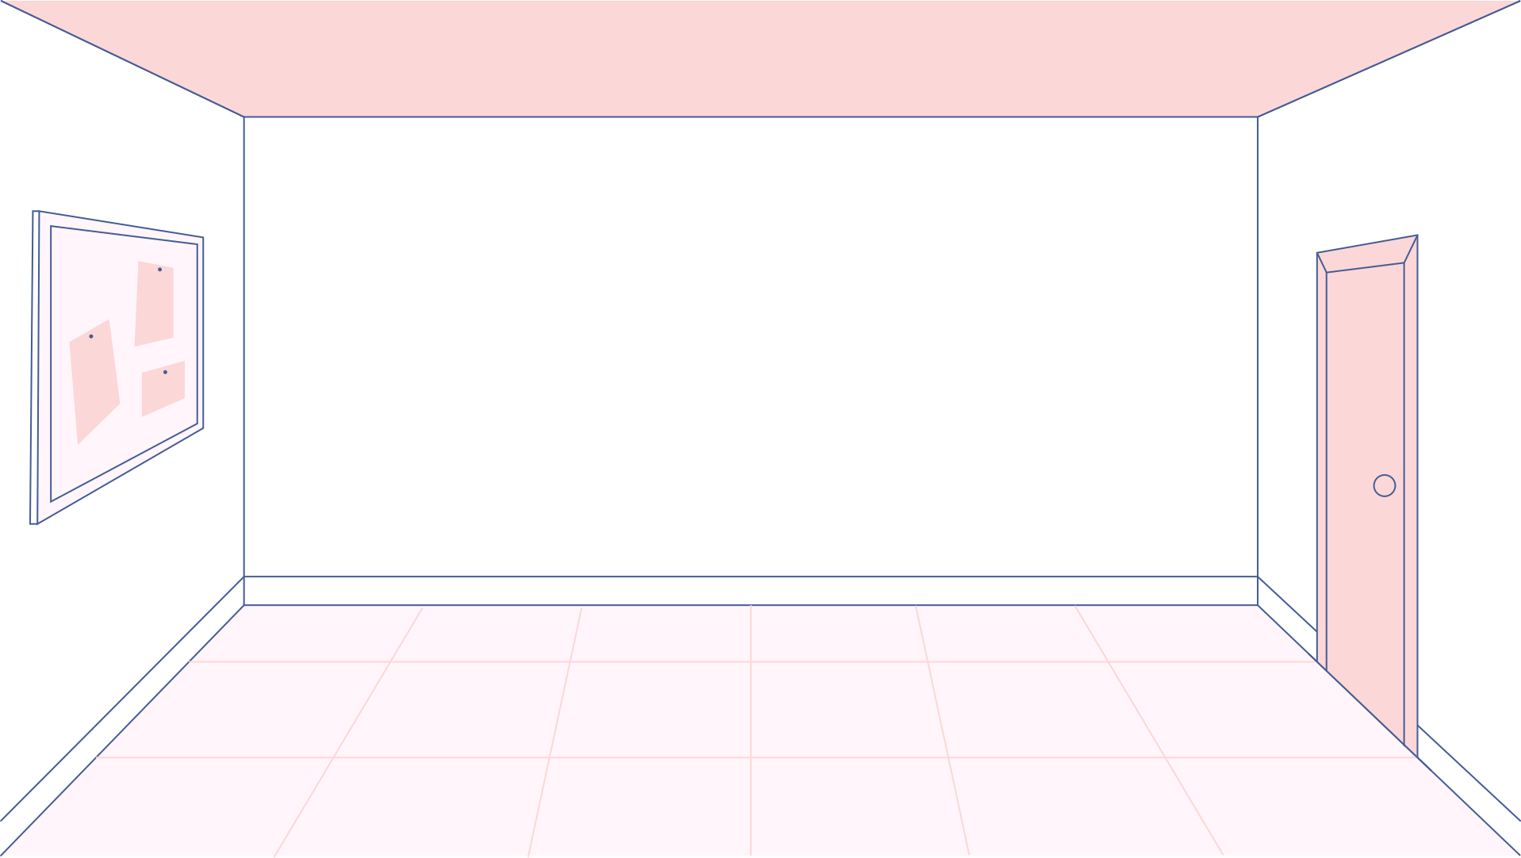





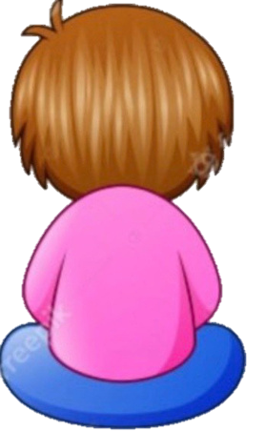
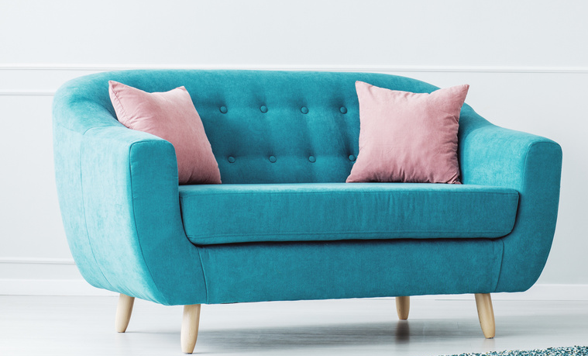
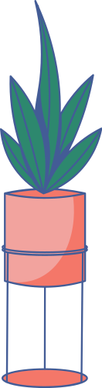


Bạn Gấu ở phía trái của con
Bạn Gấu ở phía phải của con

Slide 13
Củng cố
Những đồ vật ở phía bên tay phải
sẽ là phía phải của các con.
Những đồ vật ở phía bên tay trái
sẽ là phía trái của các con.

Slide 14

Trò chơi 2
Ai thông minh

Slide 15
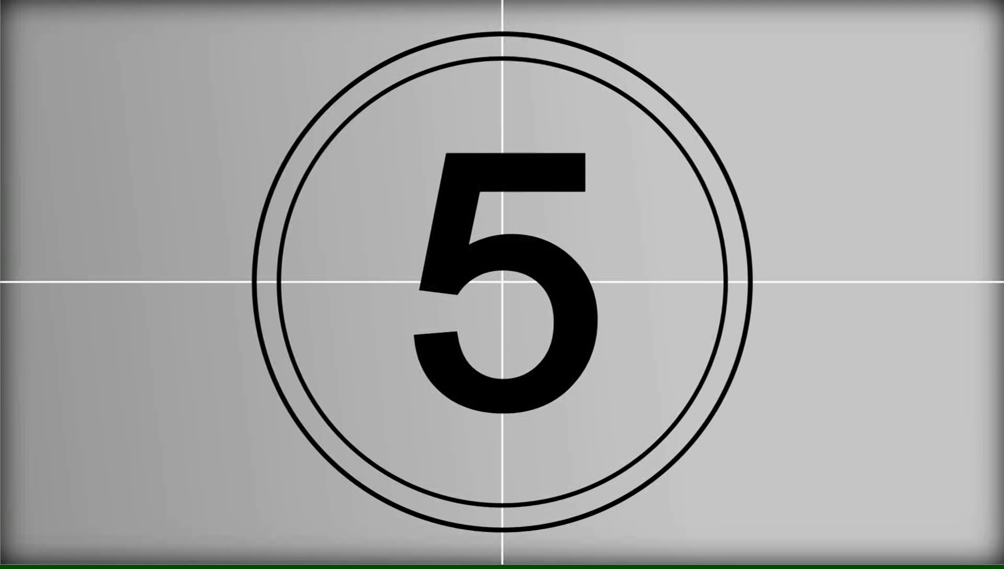
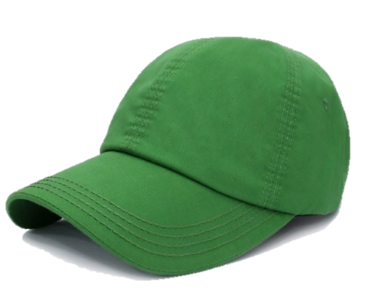
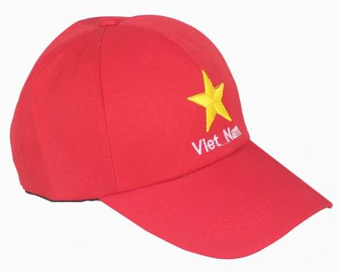
Câu 1: Phía trái của con là mũ màu gì?
A.
B.

Slide 16
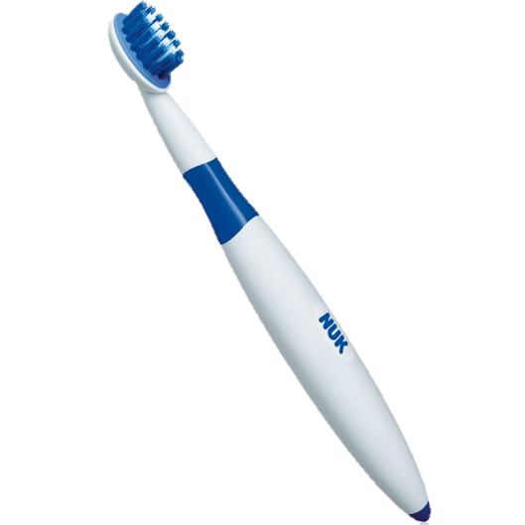
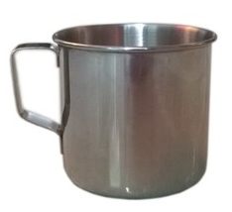
Câu 2: Phía phải của con là đồ vật gì?
A.
B.

Slide 17
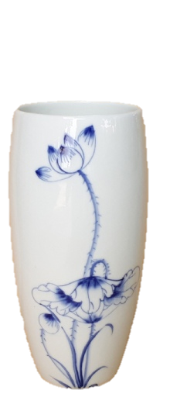
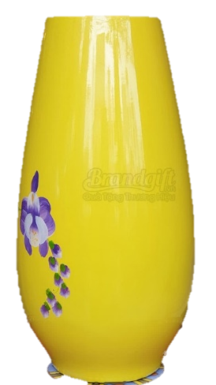
Câu 3: Phía trái của con là lọ hoa màu gì?
A.
B.

Slide 18
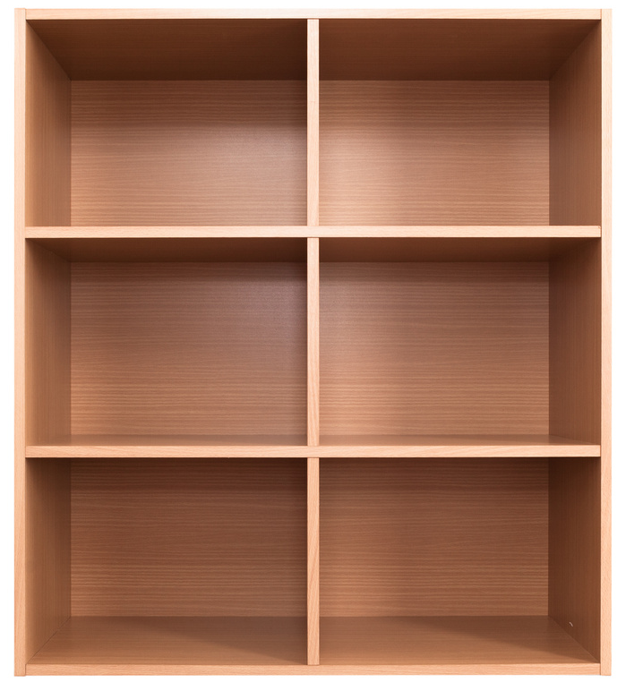

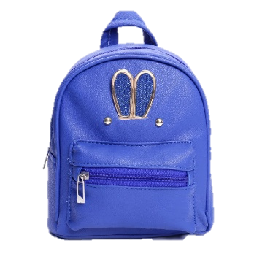
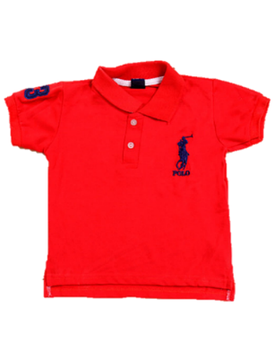
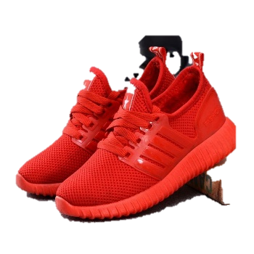
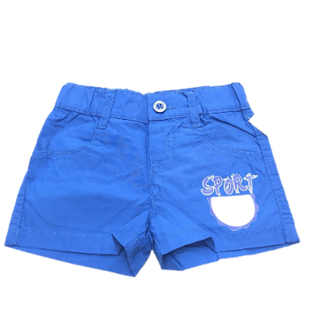
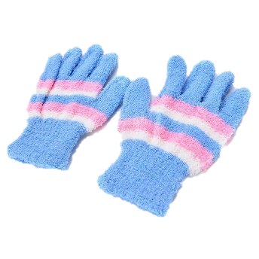
Sắp xếp lại đồ dùng của con

Slide 19

Các con hãy xác định
phía trái, phía phải của bản thân mình
xem có đồ vật gì thì nói cho bố mẹ nghe nhé!

Slide 20
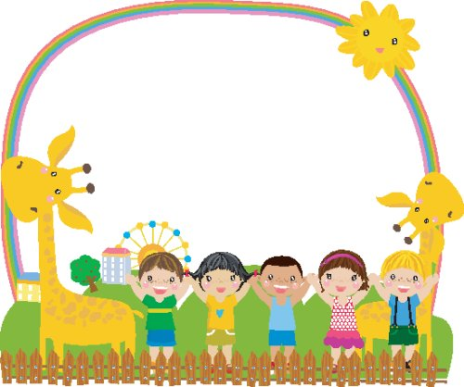
Xin chào và hẹn gặp lại

